Slide 1
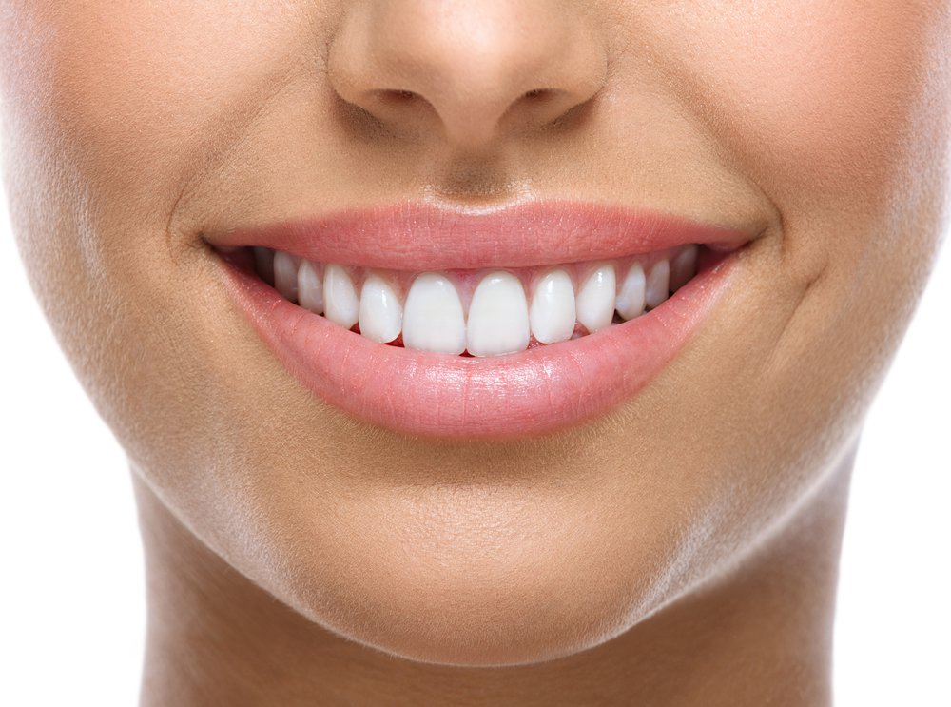
Неделя психологии
Акция
«Подари улыбку миру»

Slide 2
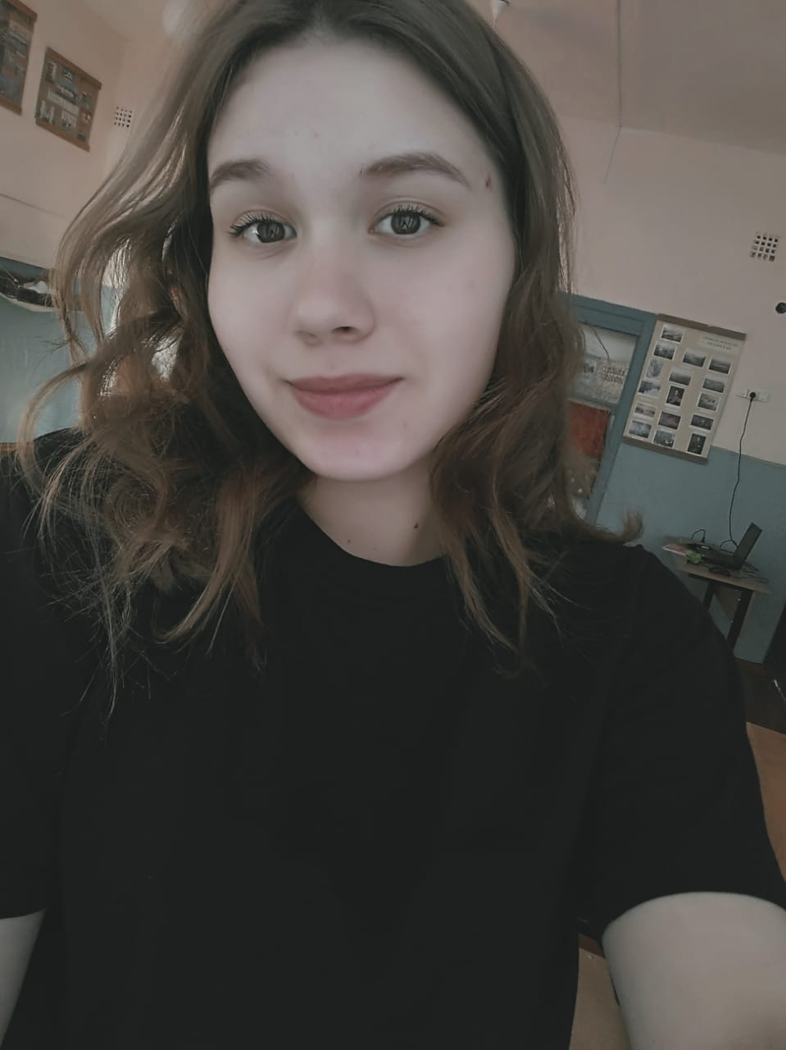
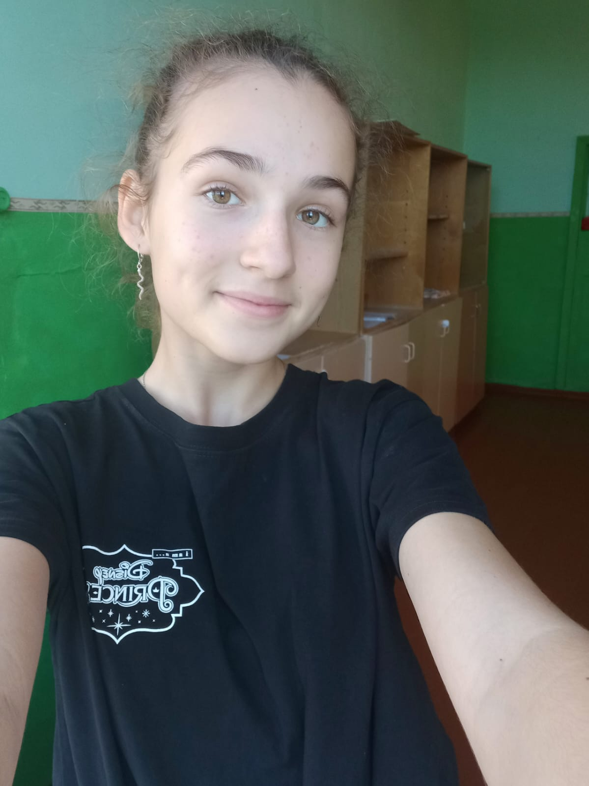
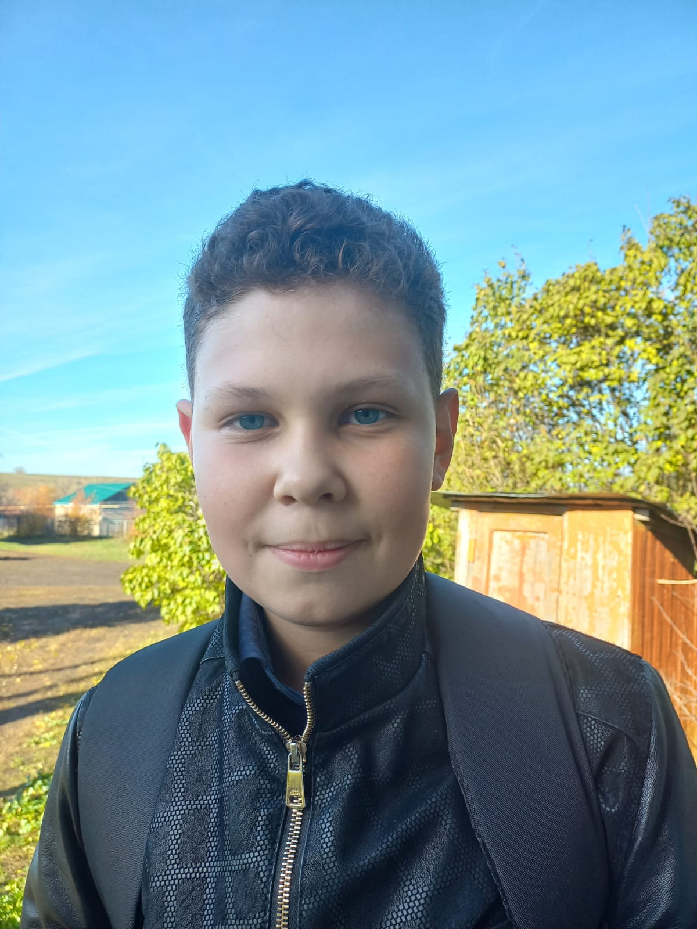
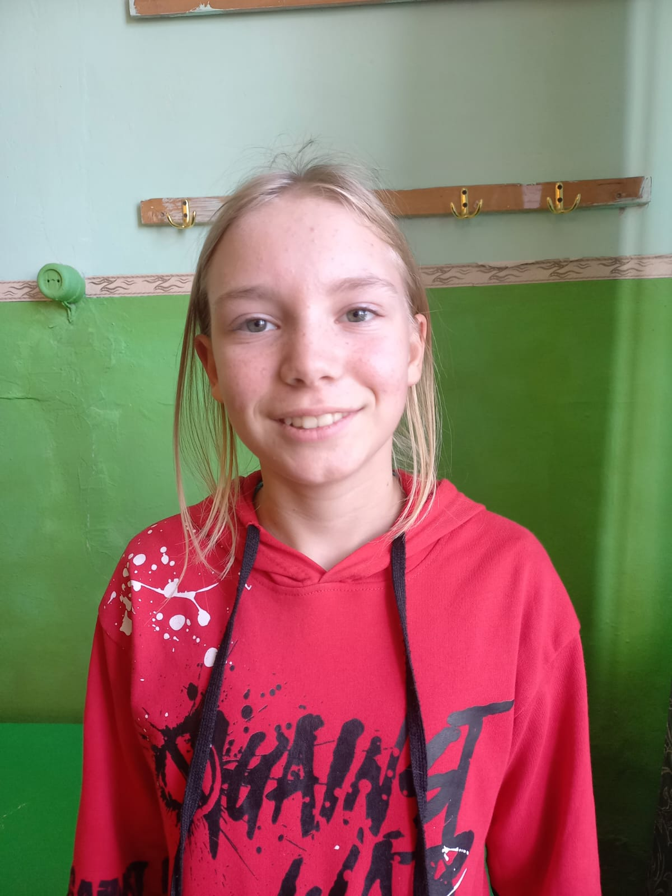
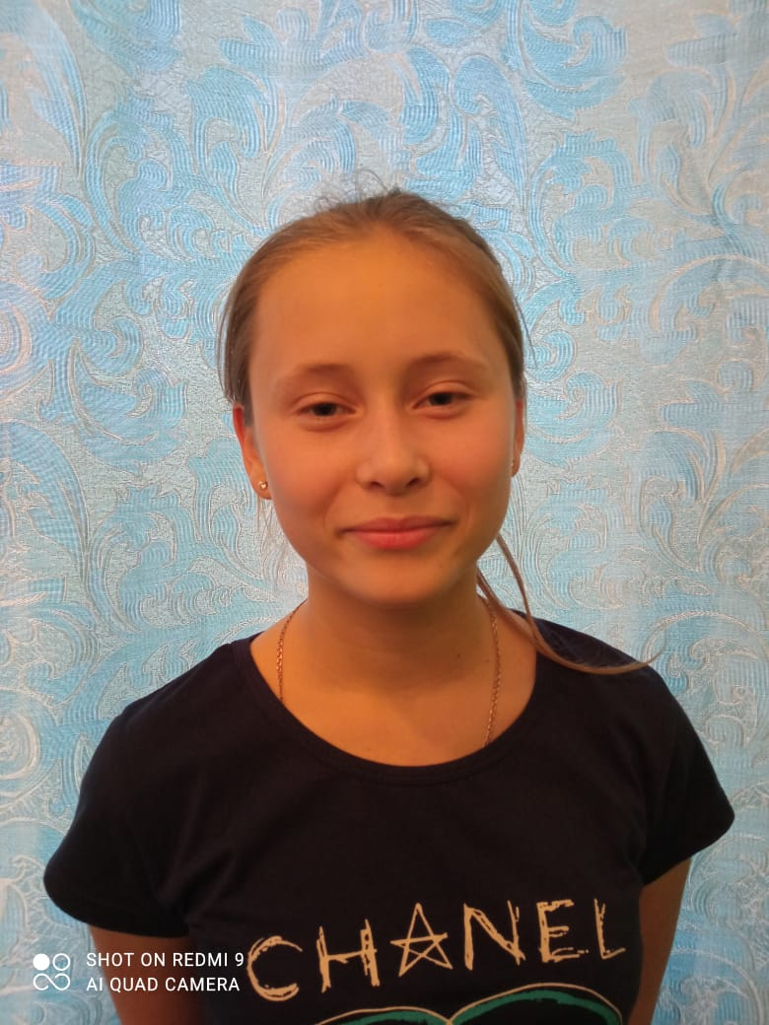
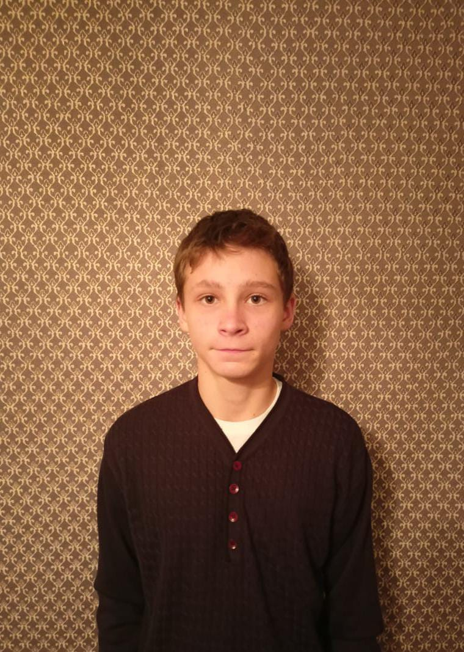
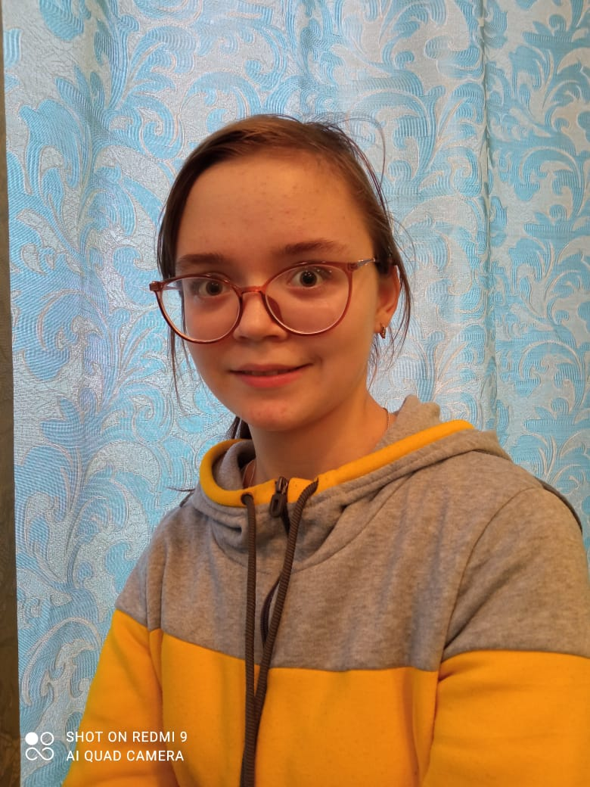
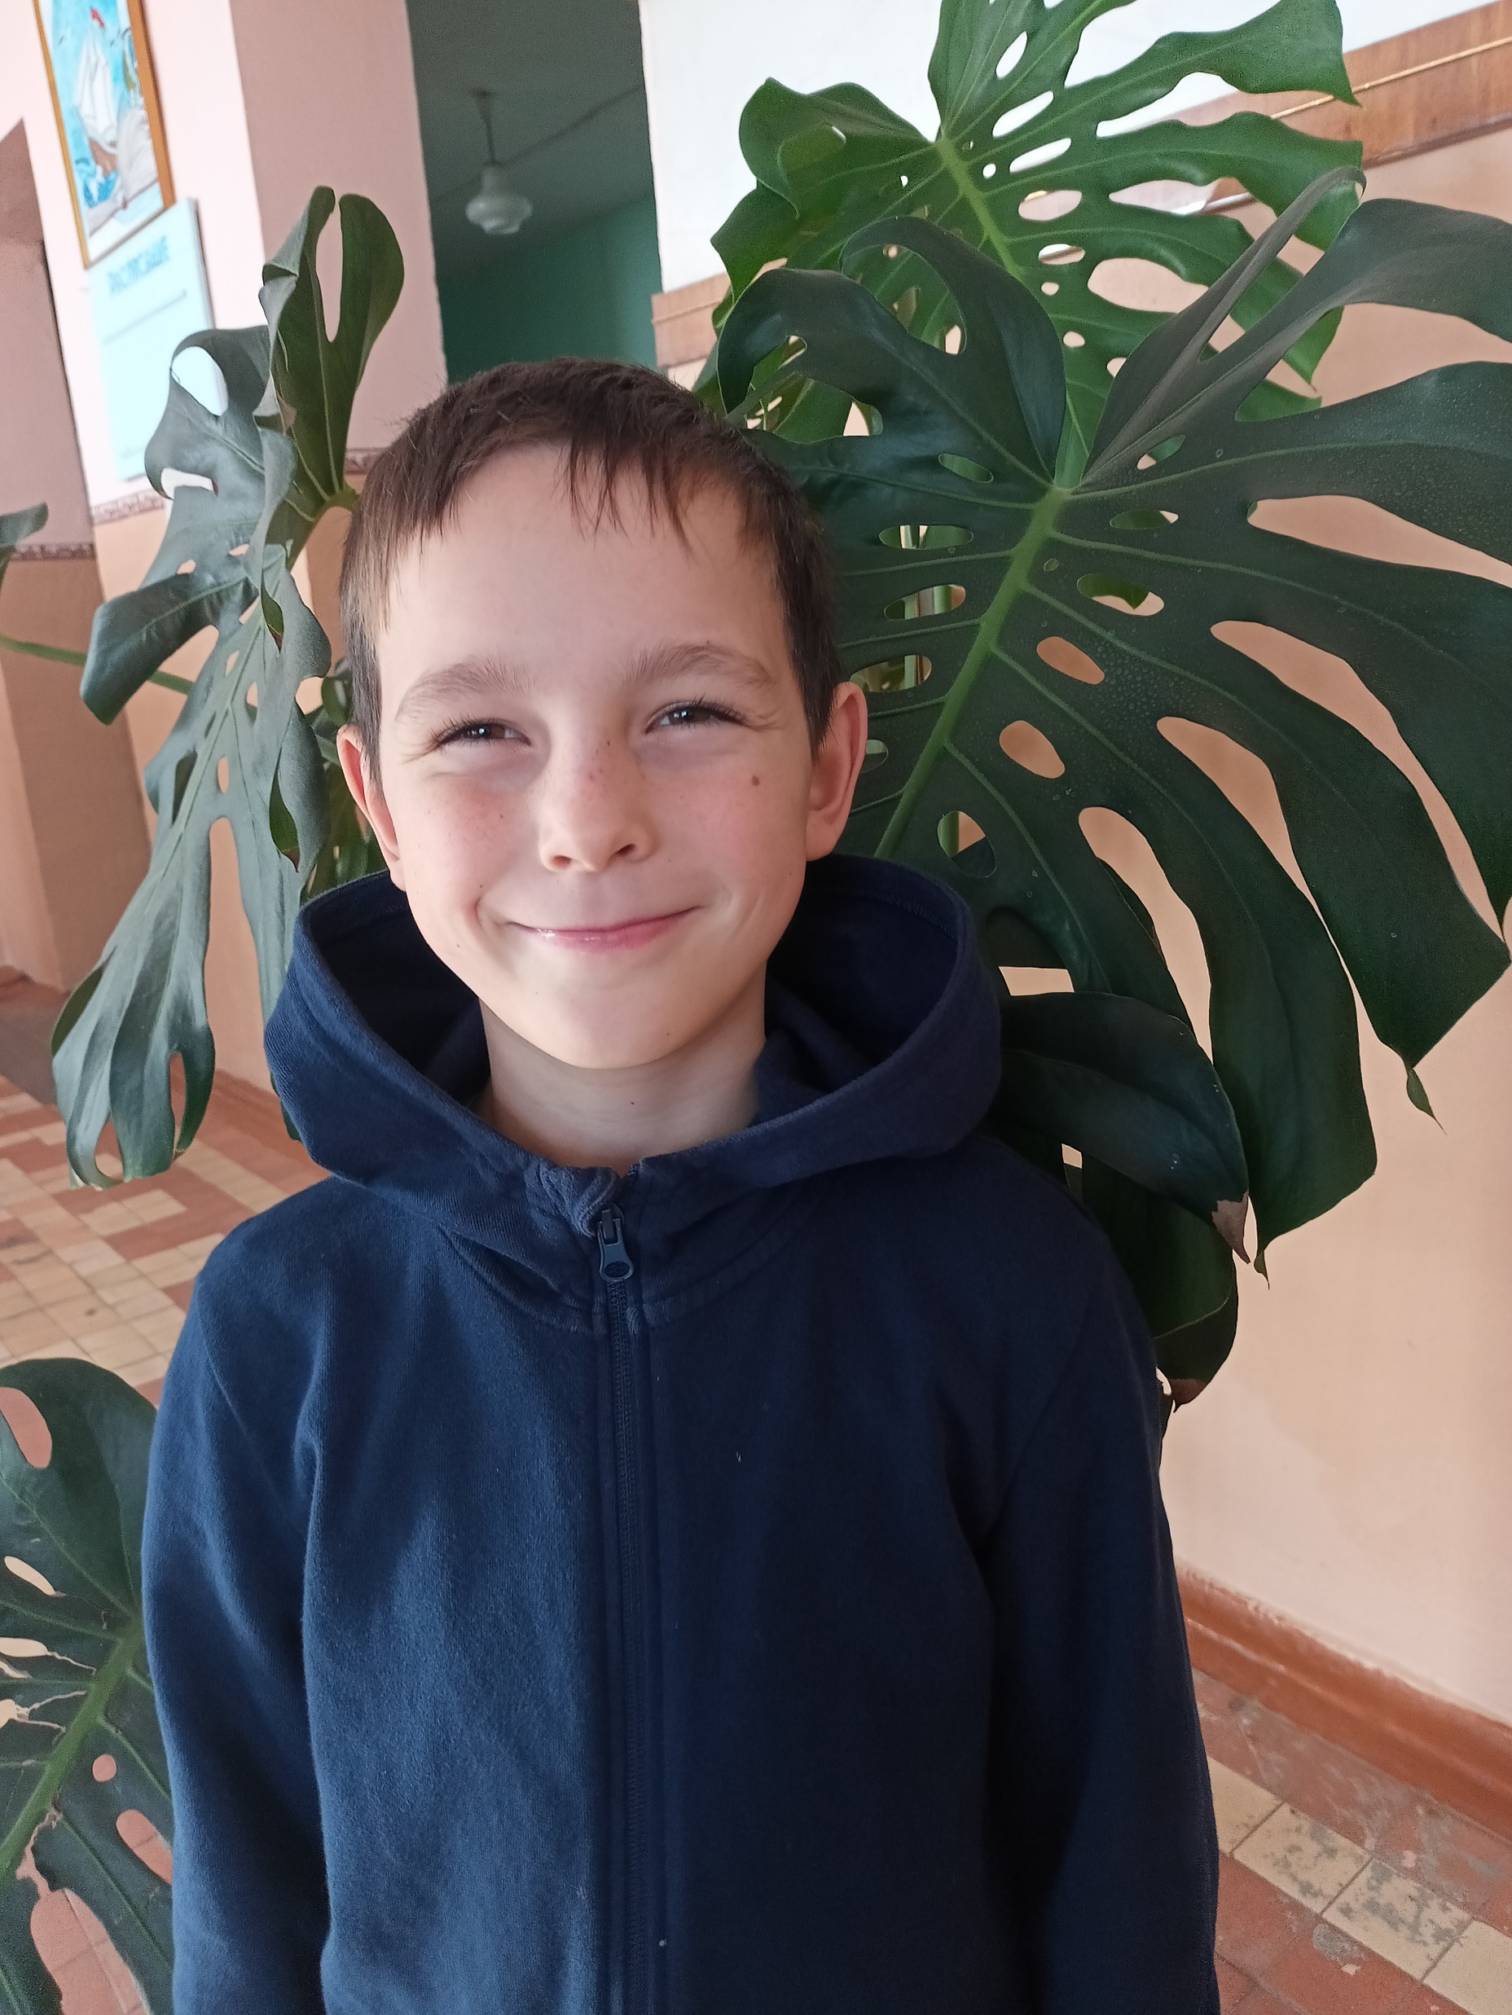
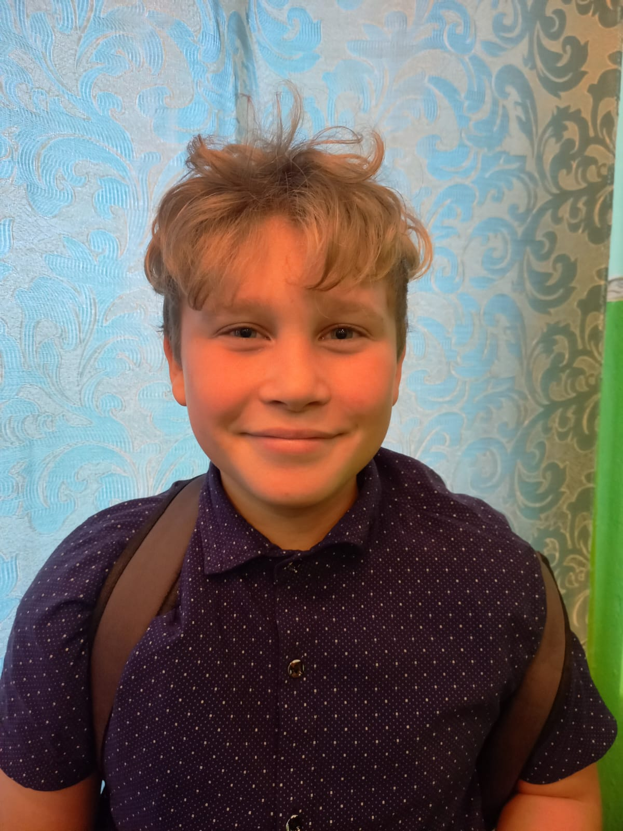
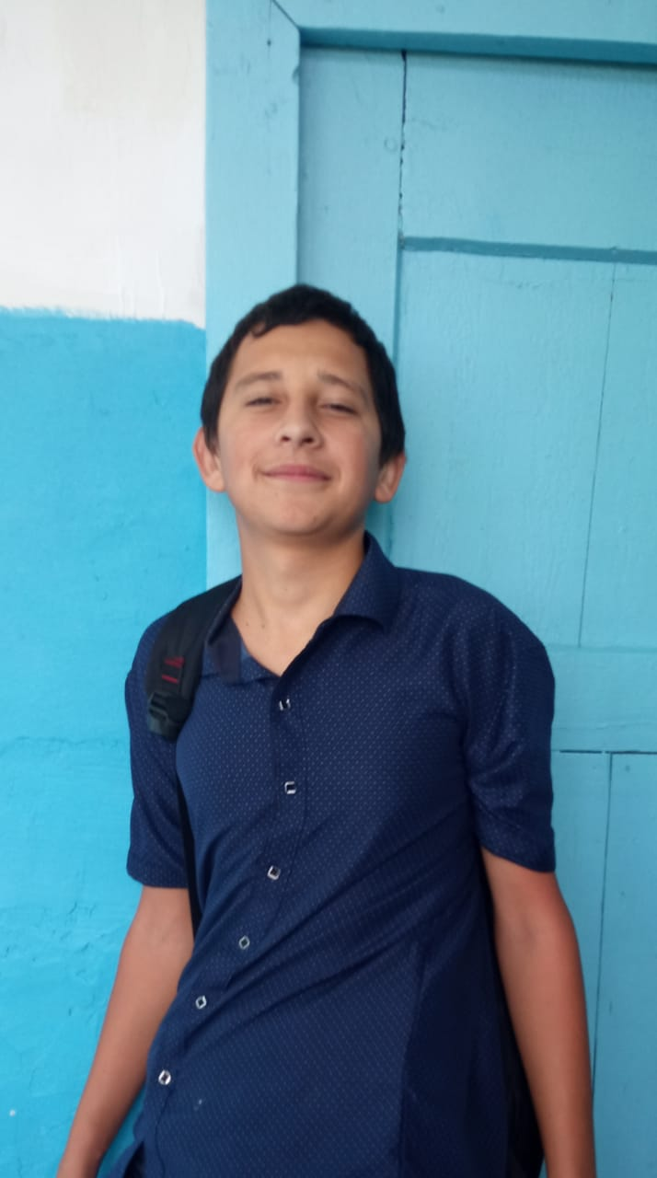
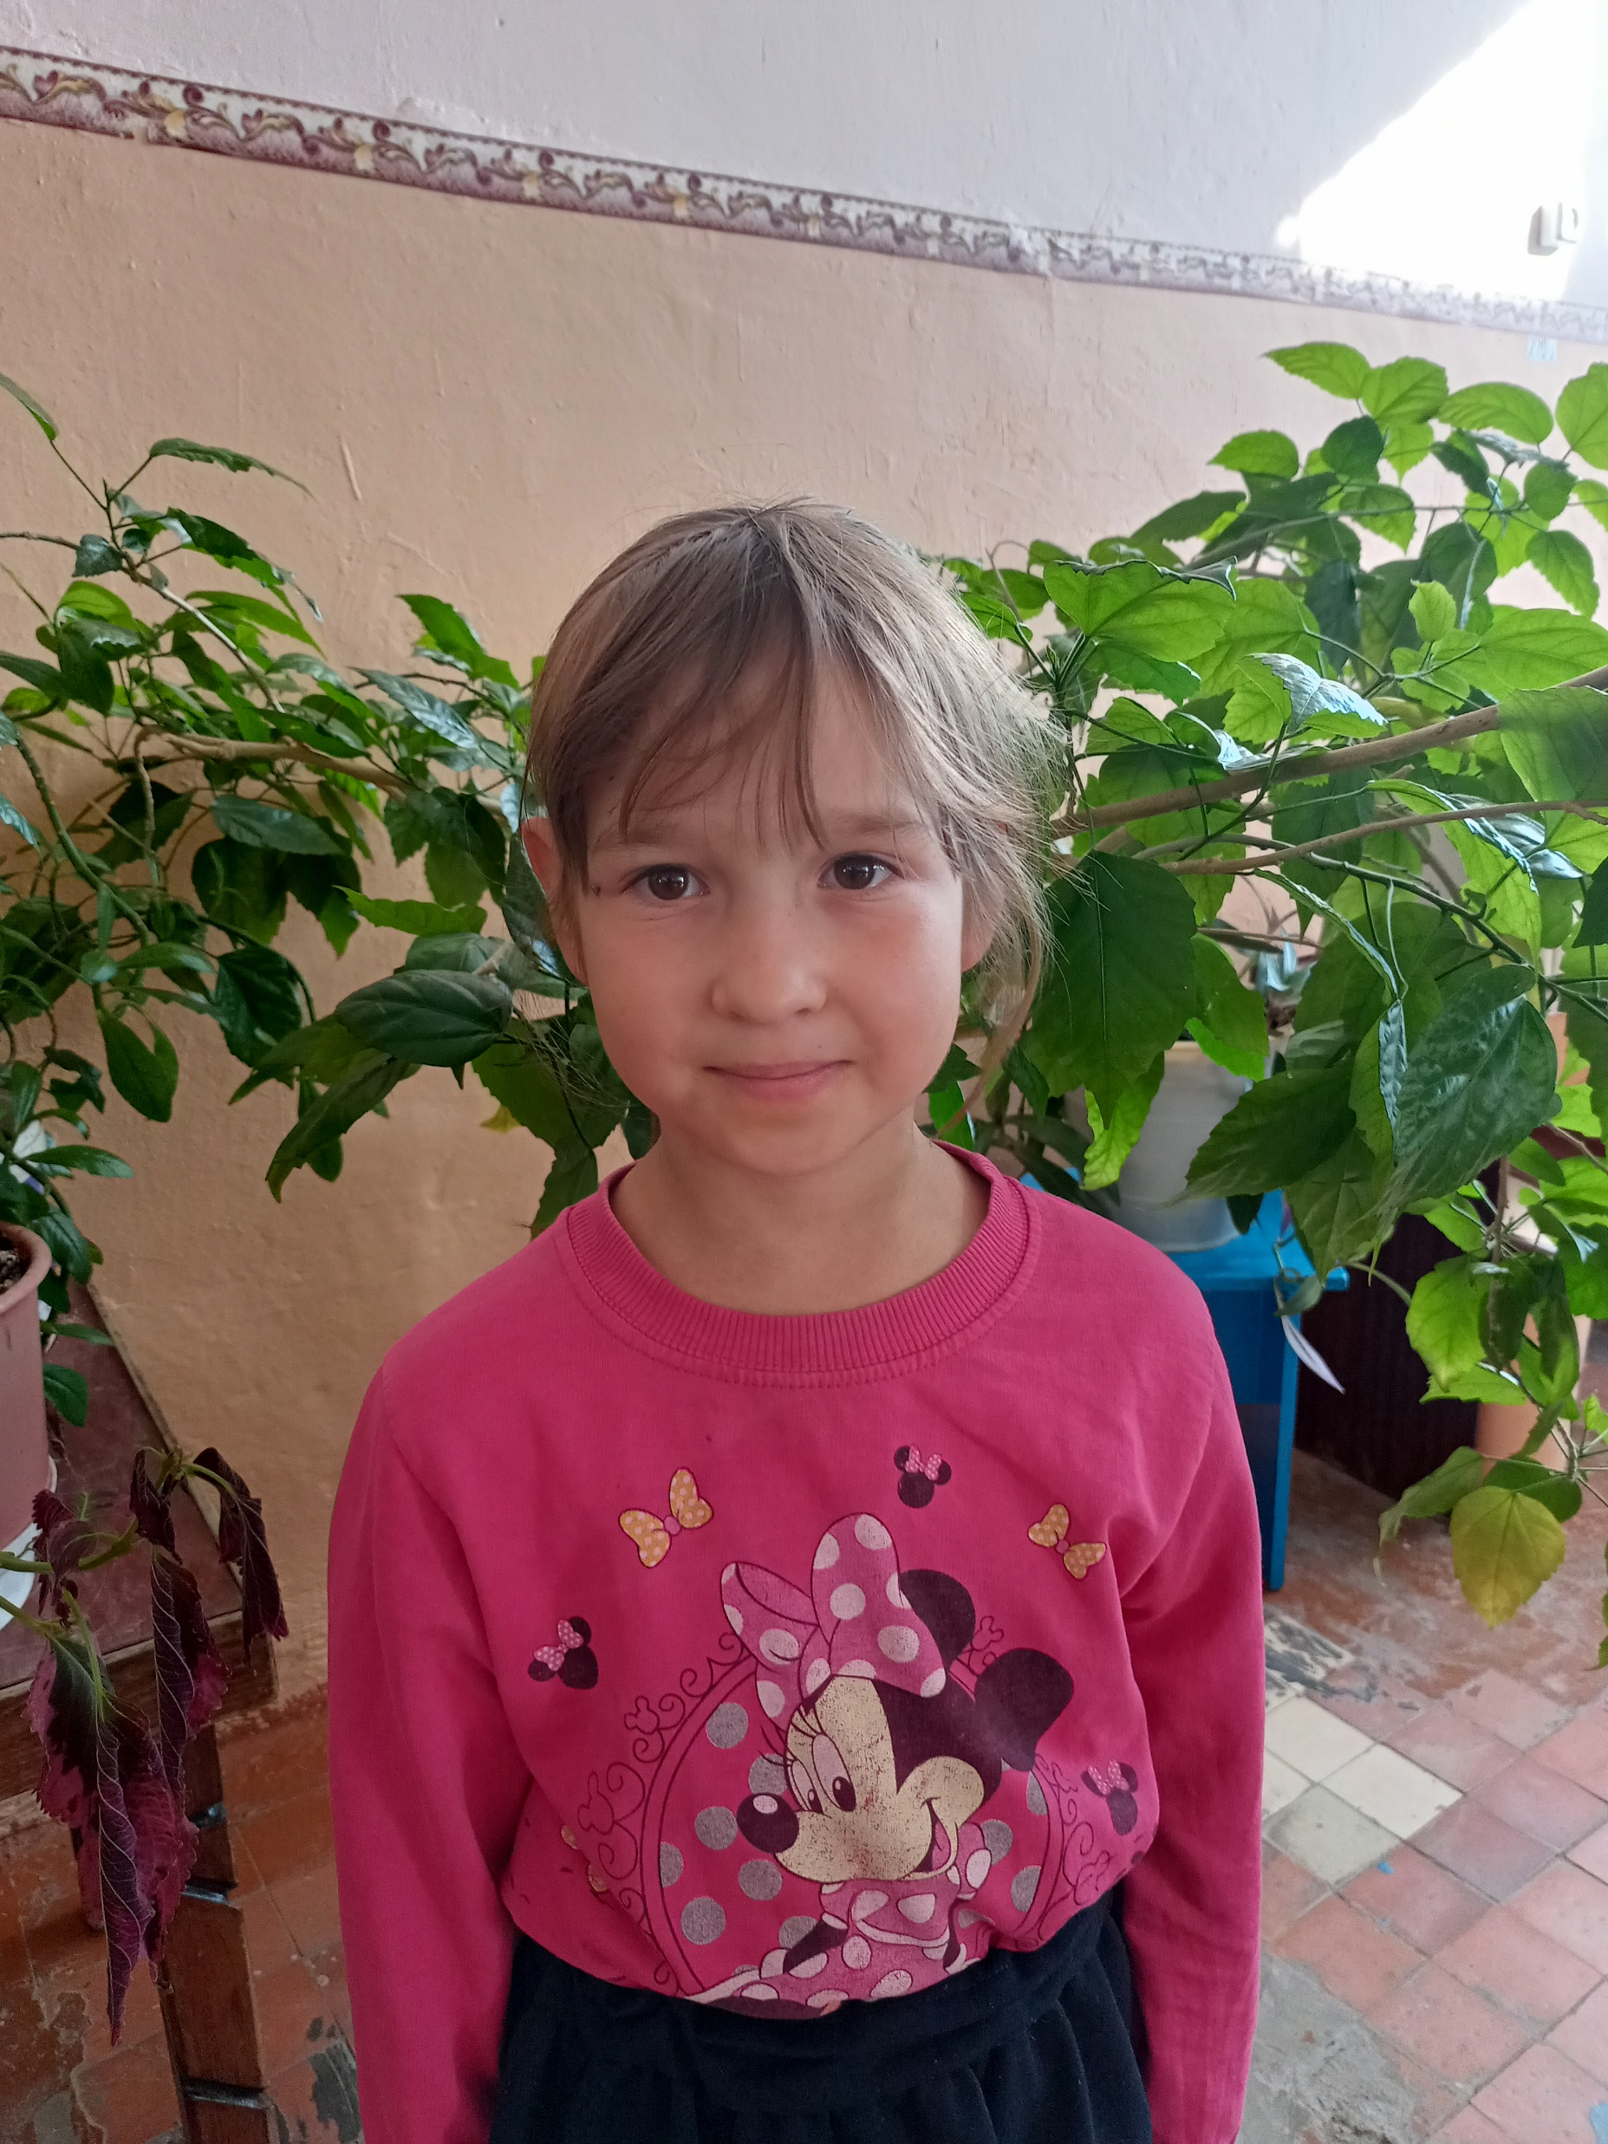
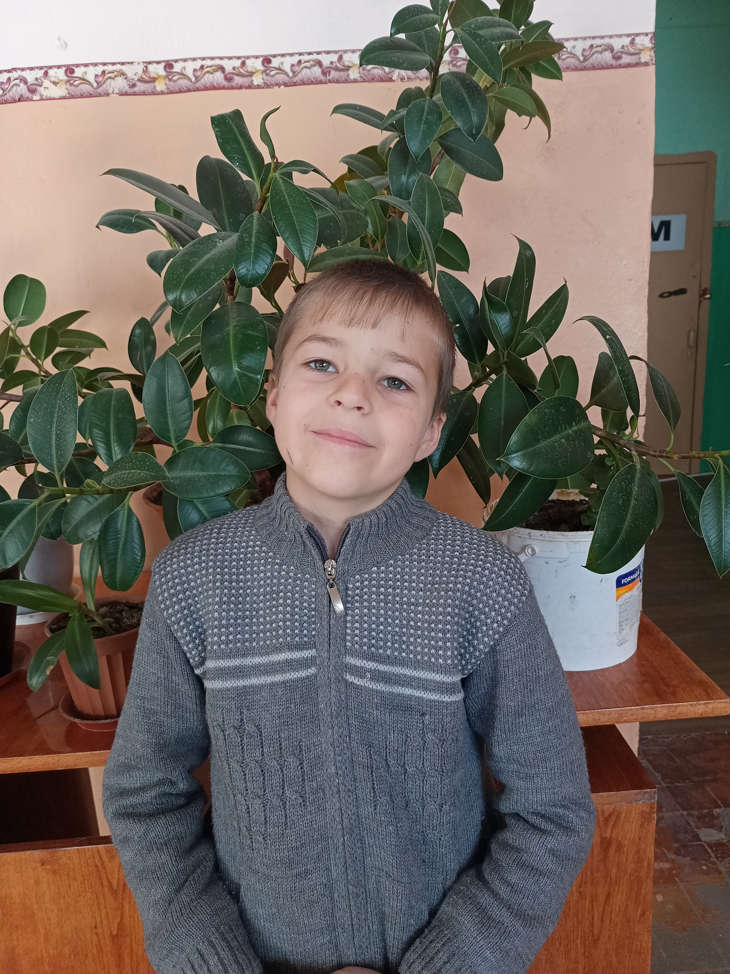
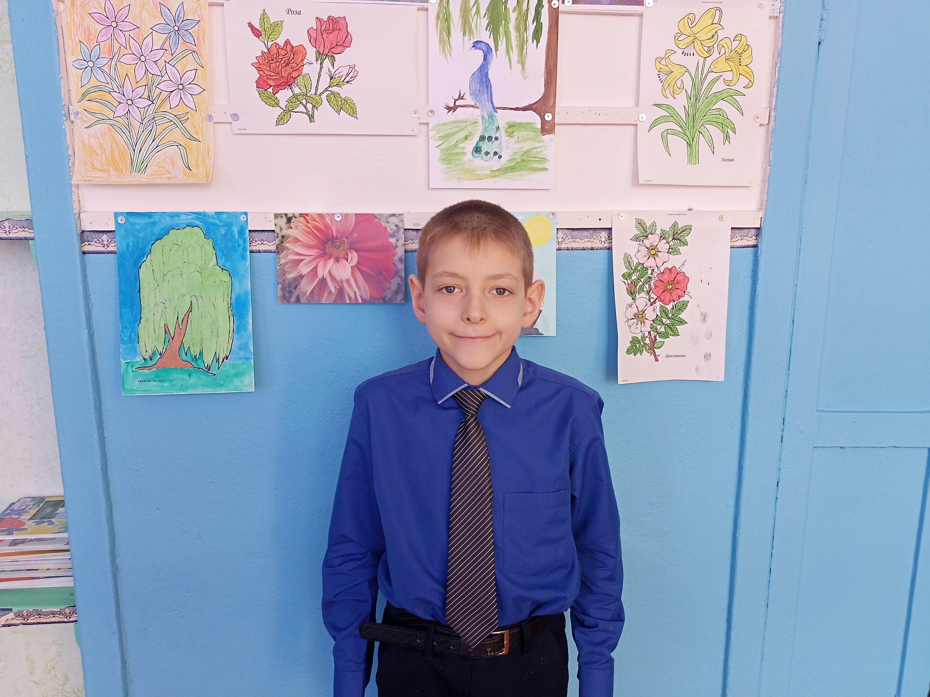
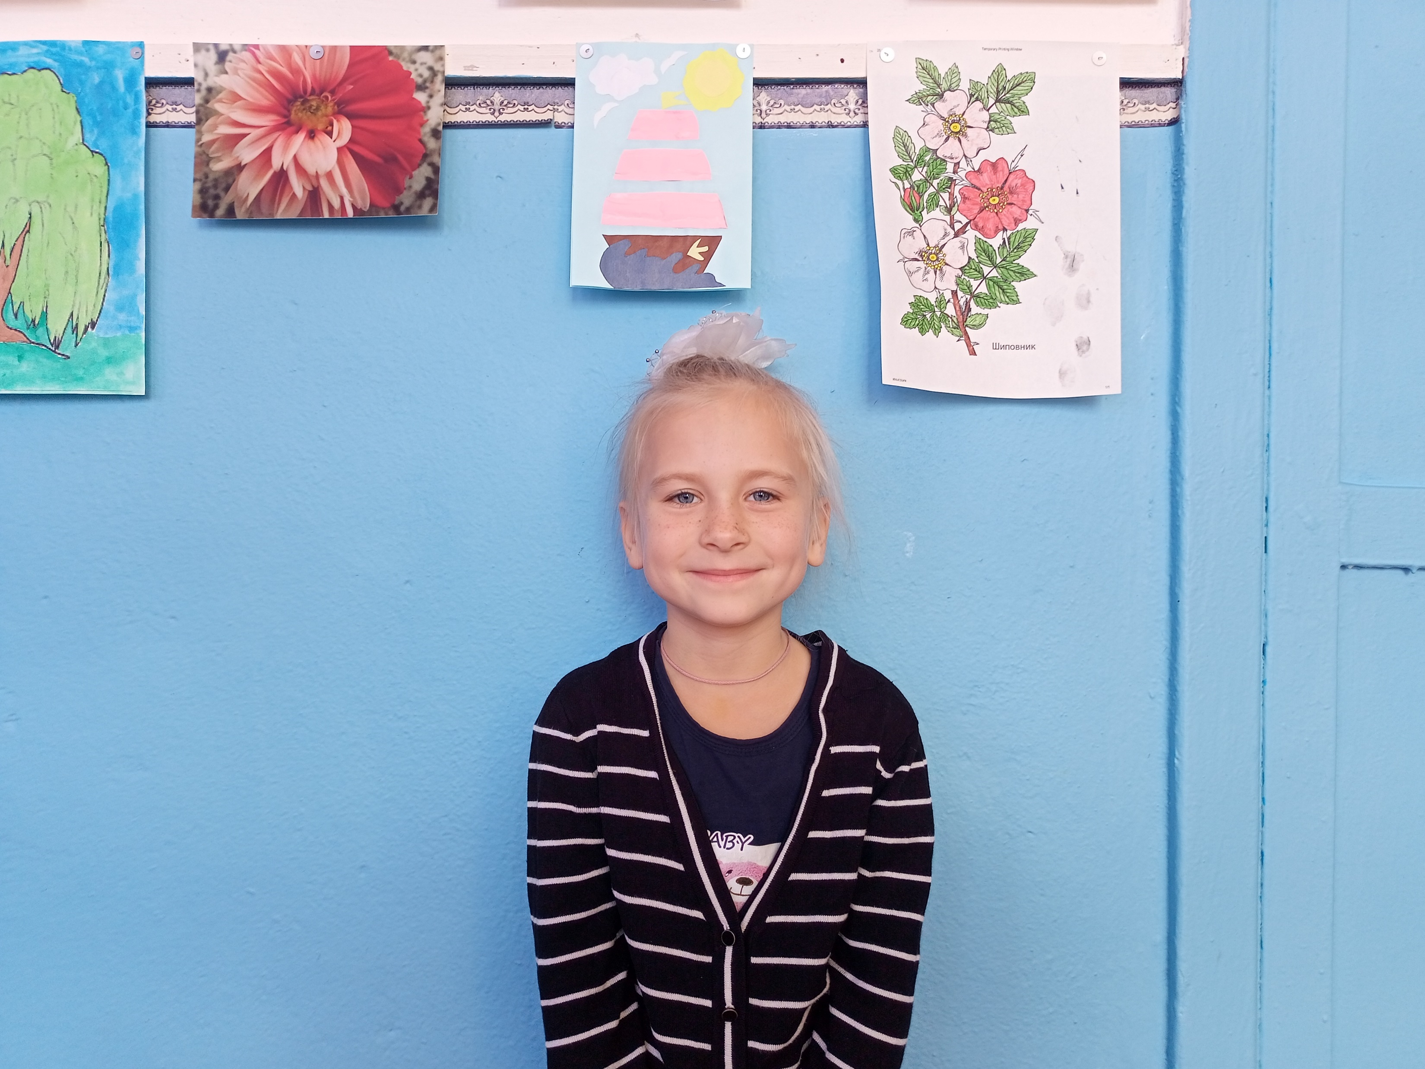
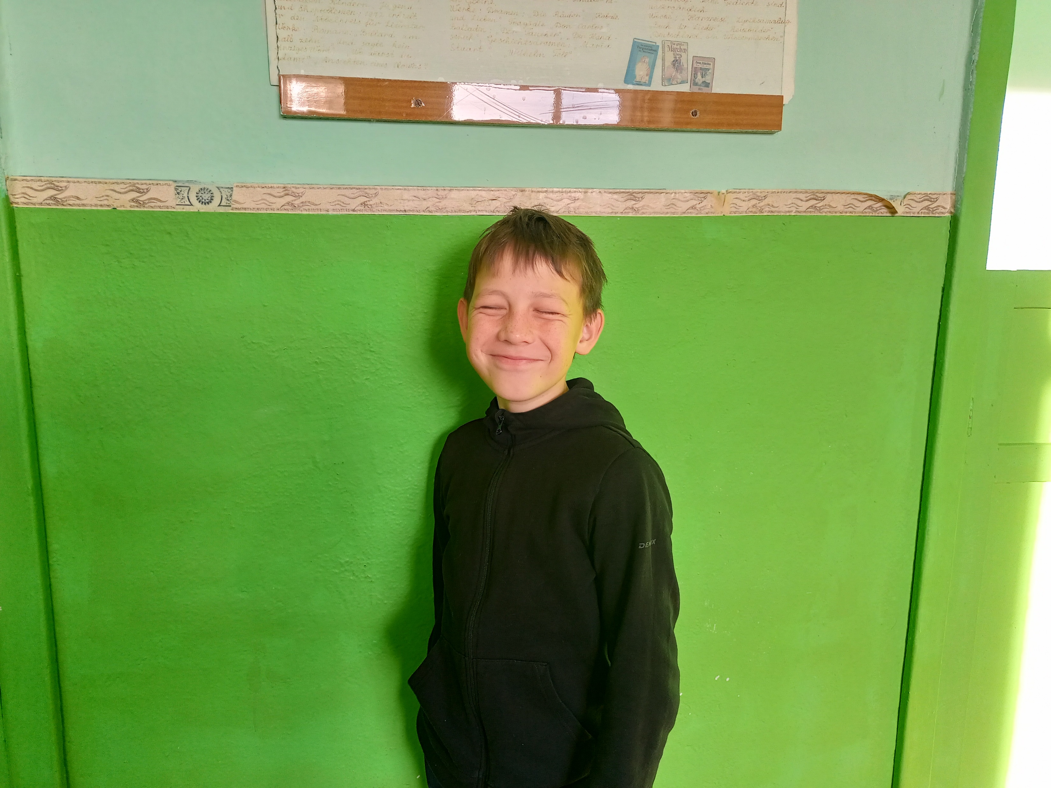
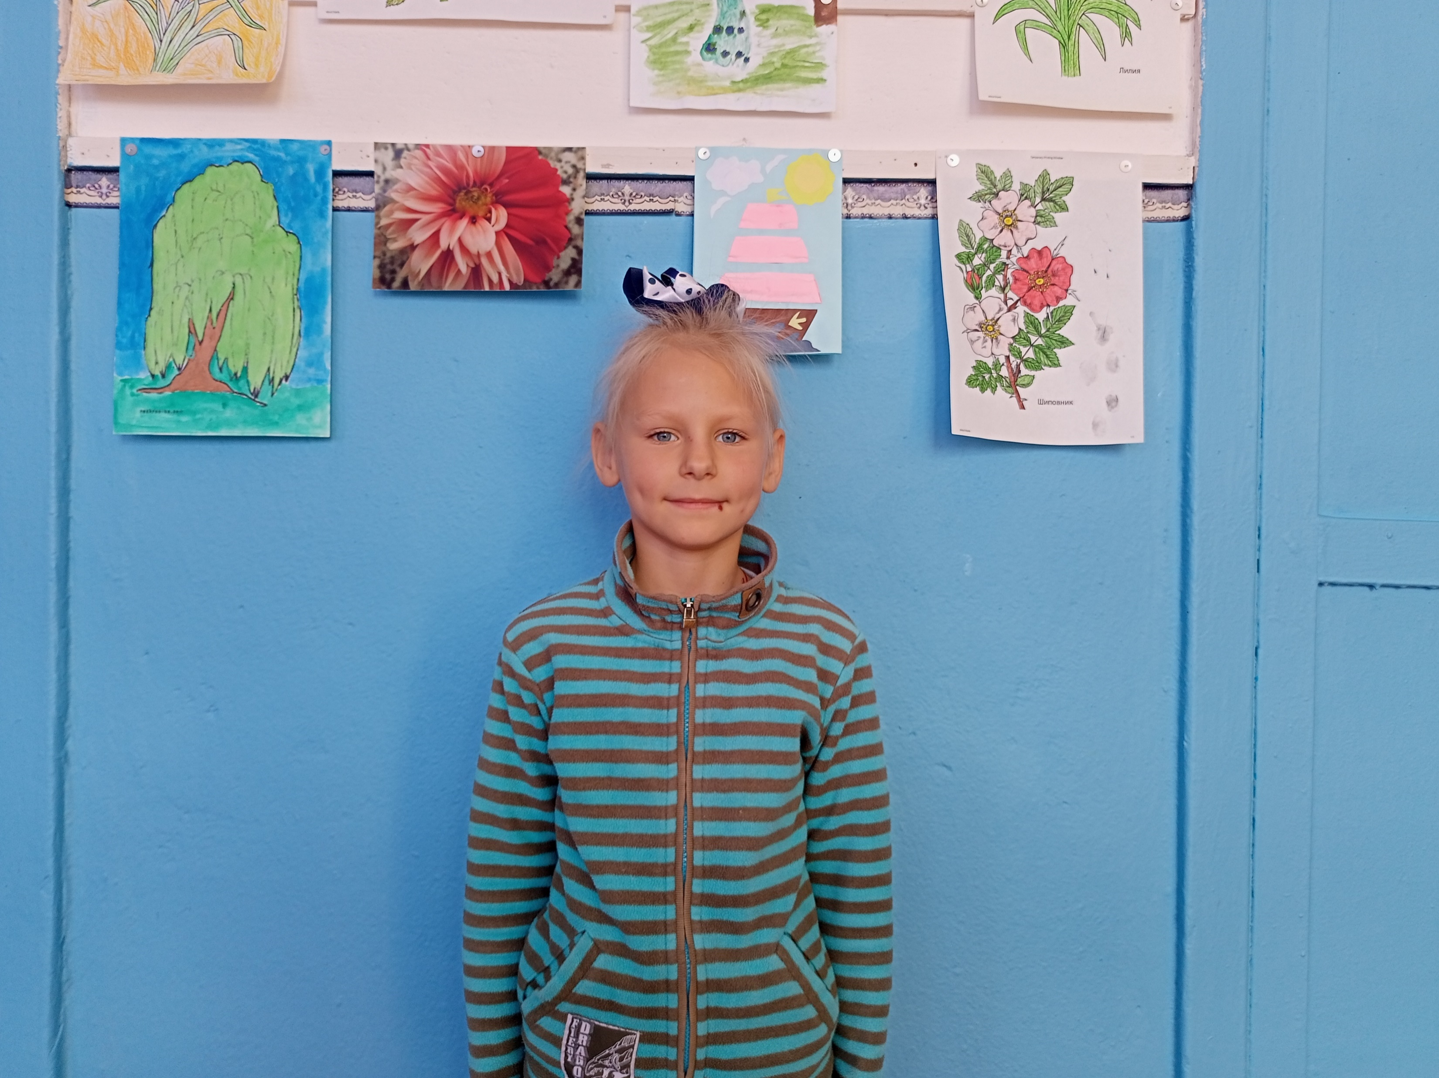
Боброва Олеся
Павлова Юлия
Митин Сергей
Мусатова Ксения
Котина Нина
Селезнёв Фёдор
Тюрина Анна
Коротков Евгений
Котин Дамир
Шаманов Иван
Логинова Оксана
Гришаев Алексей
Кателин Кирилл
Мерзлова Тамара
Коротков Илья
Мерзлова Алёна

Slide 3
Победители по номинациям
Мусатова Ксения
«Голливудская улыбка»
Боброва Олеся и Павлова Юлия
«Самые очаровательные улыбки»
Коротков Евгений
«Хитрая улыбка»
Котина Нина
«Самая красивая улыбка»
Селезнёв Фёдор
«Самая серьёзная улыбка»
Мерзлова Тамара
«Самая милая улыбка»
Коротков Илья
«Самая искренняя улыбка»
Митин Сергей
«Солнечная улыбка»
Котин Дамир
«Приятная улыбка»
Логинова Оксана
«Самая скромная улыбка»
Тюрина Анна
«Жизнерадостная улыбка»

